Slide 1
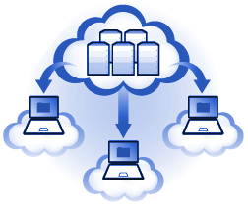
به نام خدا
ماشین مجازی
اسلايد سوم
Provider : M.Miandari
Email: miyandari@hotmail.com

Slide 2
فصل دوم:
هدفهاي آموزشي :
پیکربندی اتصال های عمومی شبکه قابل استفاده در VMware
Bridged Networking
Nat Networking
Host-Only Networking
حالت Unity اجرای نرم افزار در هر سیستم عاملی
ایجاد تیم کاری (Shared VMs)

Slide 3
اتصال های عمومی شبکه قابل استفاده در VMware
برنامه VMware به سه صورت می‌تواند شبکه های خارجی یا LAN ارتباط برقرار کند:
NAT Networking
Host-only Networking
Bridged Networking
در VMware سوئیچ های مجازی به صورت پیش فرض به این شبکه نسبت داده می شوند:
Vmnet0
Vmnet1
Vmnet8
برای Bridges Networking
برای Host-only Networking
برای NAT Networking

Slide 4
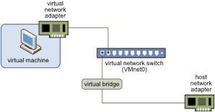
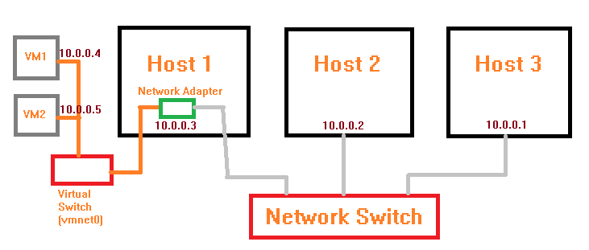
شبکه پلی یا Bridged Networking
این نوع اتصال به شبکه ، اغلب آسان ترین راه برای اتصال به یک شبکه خارجی می‌باشد.
هنگام استفاده از این نوع اتصال ، احتیاج به تخصیص IP آدرس به ماشین مجازی است که این کار توسط مدیر شبکه خارجی قابل انجام می‌باشد.
سیستم عامل در ماشین مجازی یا از طریق DHCP Server دارای یک IP آدرس می‌شود و یا اینکه به صورت دستی، شما باید یک آدرس IP به سیستم عامل مجازی اختصاص دهید.

Slide 5
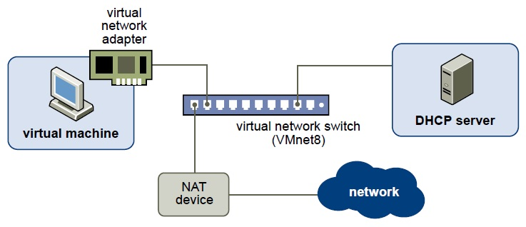
شبکه NAT Networking
چنانچه بخواهید به اینترنت و یا یک شبکه LAN با استفاده از تماس تلفنی که توسط Host برنامه VMware انجام می‌گیرد متصل شوید و یا شبکه‌ای که دارای اتصال باند پهن می‌باشد از Nat استفاده می‌شود. به طور کلی برای اتصال با هر شبکه‌ای که به ماشین مجازی نمی‌تواند IP تخصیص دهد، این نوع اتصال اغلب آسان ترین می‌باشد.
NAT اکثر استانداردهای TCP/IP را استفاده می کند، یعنی اینکه با استفاده از اتصال NAT ، شما می‌توانید از HTTP, FTP جهت انتقال فایل و همچنین از Telnet جهت ورود به کامپیوترهای دیگر بهره بگیرید.

Slide 6
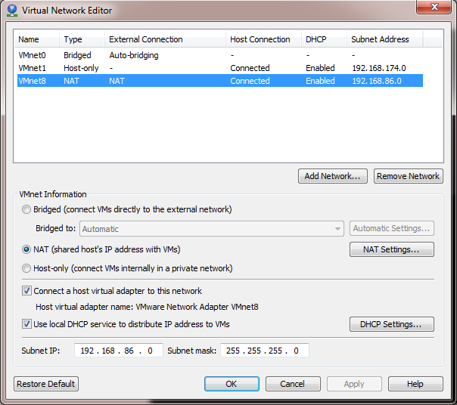
تنظیمات شبکه Virtual Network Editor
برای اعمال تغییرات و تنظمیات کارت های شبکه، در نرم افزار VMware از منوی Edit\Virtual Network Editor را انتخاب و تنظیمات مورد نیاز هر کدام از انواع روشهای اتصال را می‌توان انجام داد.
در VMnet0 می‌توان تنظیمات Auto Bridging را انجام داد.
در VMnet1 تنظیمات مربوط به Host-only که مربوط به DHCP , … خواهد بود.
در VMnet8 تنظیمات مربوط به NAT و IP های مورد نیاز خواهد بود.
در VMnet8 امکان تغییر تنظیمات DNS و NetBios را در شبکه فراهم ساخته است
VMware تنظیمات شبکه‌های مجازی را در یک فایل به نام vmnetnat.conf ذخیره می‌کند.

Slide 7
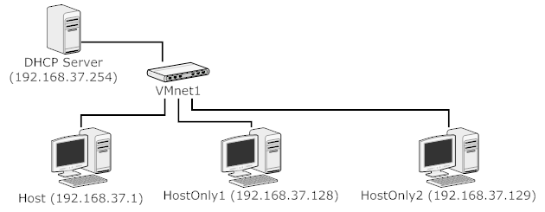
شبکه Host-Only Networking
این نوع اتصال شبکه‌ای ، زمانی مفید است که Host جزء یک شبکه باشد و ماشین مجازی تنها می‌خواهد با Host ارتباط برقرار کند. در واقع یک ارتباط ایزوله و ایمن.
در اتصال شبکه‌ای Host-Only آدرس دهی ماشین مجازی و Host از طریق VMware DHCP انجام می‌گیرد.
می‌توانید یا استفاده از تنظیم یک اینترنتی به عنوان اشتراکی (Share) در Host نرم افزار VMware اتصال خود ، باعث استفاده ماشین مجازی از اینترنت گردید.

Slide 8
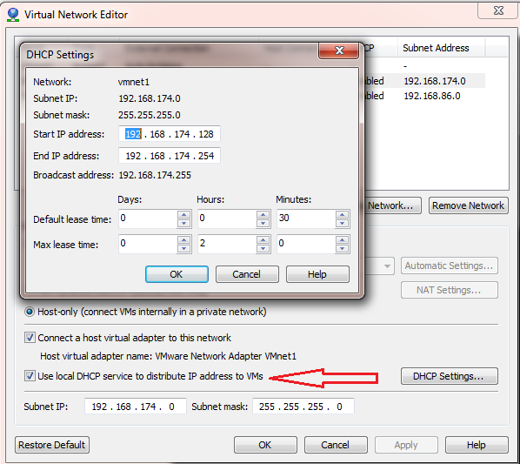
تنظیمات VMware DHCP
با استفاده از نرم افزار Workstation می‌توانید به ماشین های مجازی اجرا شده به صورت خودکار آدرس IP اختصاص دهید و نیازی به راه اندازی سرویس DHCP بر روی ویندوز و یا دستگاه دیگر نیست.
تنظیمات DHCP از طریق سرویس DHCP نرم افزار Workstation به ماشین ها تخصیص داده می‌شود.
برای مشاهده تنظیمات بایستی Virtual Network Editor را باز کنید و VMnet متصل به ماشین مجازی را انتخاب کرده و در قسمت DHCP Setting در صورت نیاز تنظیمات را به صورت دلخواه تغییر دهید.
برای غیر فعال کردن سرویس DHCP در یک شبکه مجازی نیز می‌توانید گزینه Use Local DHCP Service to …. را غیر فعال کنید.

Slide 9
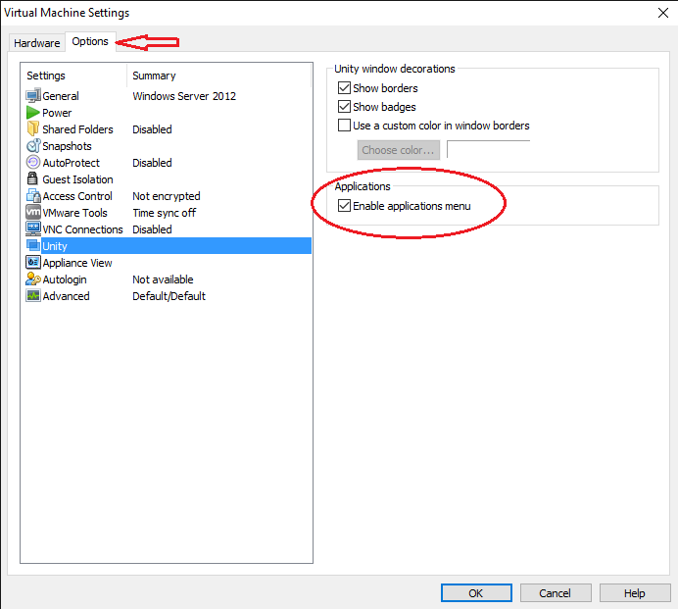
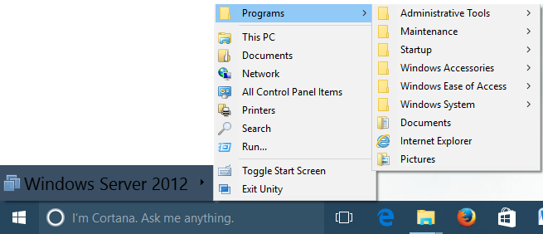
حالت Unity : اجرای نرم افزار در هر سیستم عاملی
این قابلیت به شما امکان می‌دهد تا نرم افزارهای نصب شده در یک ماشین مجازی را علاوه بر محیط مجازی در محیط سیستم عامل اصلی کامپیوتر نیز اجرا کنید.
مراحل فعال نمودن حالت Unity در VMware Workstation :
بعد از چک کردن تنظیمات مربوط به فعال بودن Unity همانند شکل مقابل.
در حالی که ماشین مجازی روشن است و نرم افزار مورد نظر در آن نصب است از منو View نرم افزار VMware گزینه Unity را انتخاب کنید.
در زمان فعال شدن حالت Unity ماشین مجازی بگونه ای قفل می‌شود.
در صورتی که ماوس را به دکمه Start ویندوز نزدیک کنید یک منو ظاهر می‌شود.

Slide 10
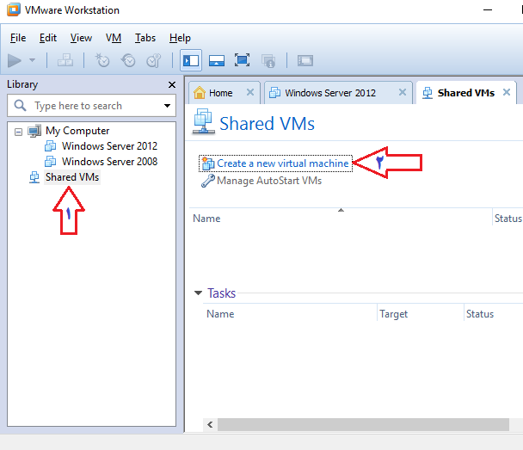
ایجاد تیم کاری در VMware Workstation
تیم کاری یا Teamwork که در نسخه‌های 7 و نسخه‌های قبلی وجود داشت، از نسخه 8 به بعد به نام Shared VMs یا اشتراک گذاری ماشین های مجازی شناخته می‌شود.
مراحل فعال نمودن اشتراک گذاری ماشین های مجازی در VMware Workstation :
از طریق منوی VM\Mange\Share را انتخاب
یا اینکه در پنجره اصلی از پنل Library بر روی آیکن Shared VMs کلیک کنید تا Tab به همین نام ظاهر شود و با کلیک بر روی لینک Create a new Virtual machine یک ماشین جدید ایجاد و یا یک ماشین مجازی که قبلاً ایجاده کرده‌اید را با Drag & Drop وارد این قسمت کنید. یعنی ماشین مجازی ایجاد شده را کشیده و بر روی آیکن Shared VMs رها کنید.

Slide 11
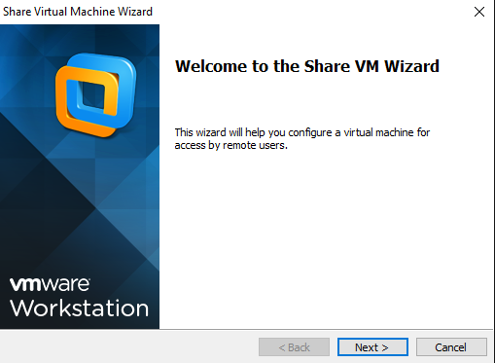
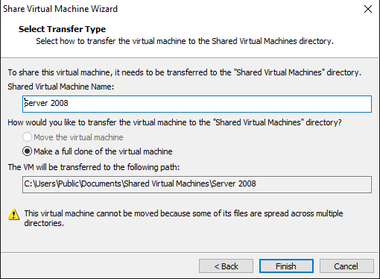
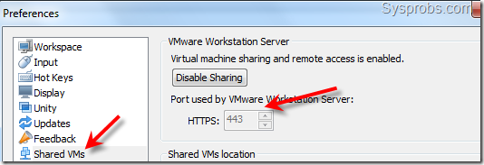
ایجاد تیم کاری در VMware Workstation
با مشاهده پنجره Select Transfer Type ابتدا در کادر Shared Virtual Machine Name نامی را به ماشین مجازی خود اختصاص دهید.
در این پنجره دو گزینه وجود دارد، اگر گزینه اول را انتخاب کنید همان ماشین مجازی اصلی وارد تیم کاری (Shared VMs می‌شود و از لیست پنل Library حذف می‌شود، اما اگر گزینه دوم را انتخاب کنید در واقع یک Full Clone نه یک کپی از ماشین مجازی ایجاد و به قسمت Shared VMs انتقال داده می‌شود. ولی ماشین اولیه در جای خود ثابت است.

Slide 12
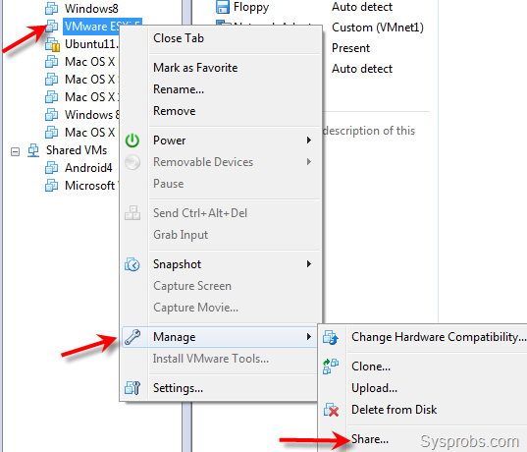
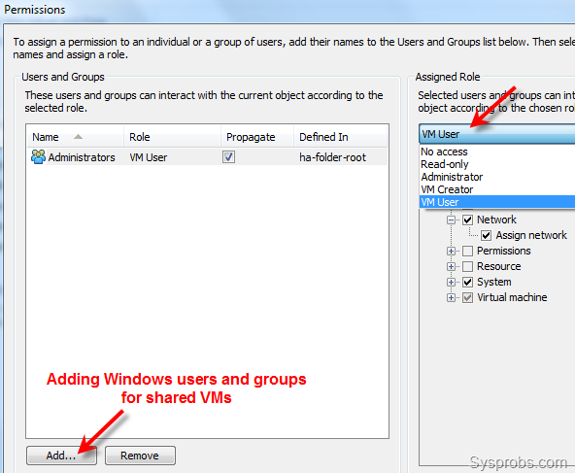
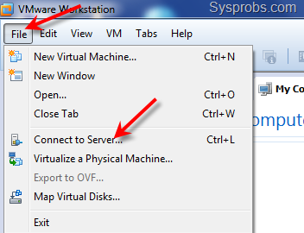
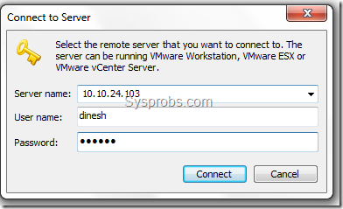
ایجاد تیم کاری در VMware Workstation

Slide 13
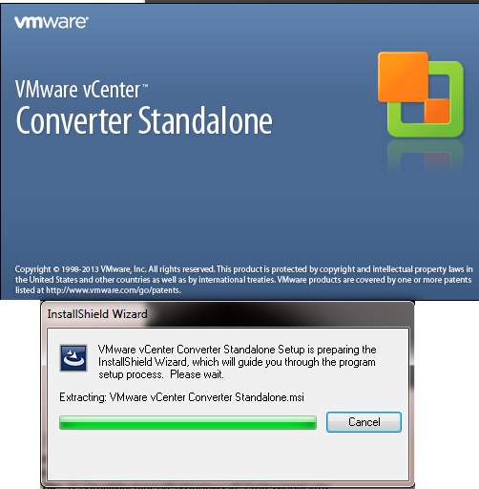
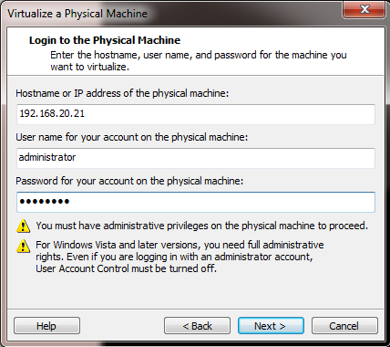
تبدیل یک ماشین واقعی به یک ماشین مجازی
ابزار P2V یا Physical to Virtual در نرم افزار VMware با نام VMware vCenter Converter تعبیه شده است که قادر است تا یک ماشین فیزیکی را به یک ماشین مجازی برای شما تبدیل کند.
از منوی File\Virtual a Physical Machine انتخاب و بعد از نصب ابزار VMware vCenter Converter توسط مراحل ویزارد تبدیل ماشین فیزیکی به مجازی اقدام نمایید.
در پنجره Login to the Physical Machine سه فیلد را مشاهده می‌کنید. در فیلد اول باید IP سیستمی را وارد کنید که می‌خواهید آن را به ماشین مجازی تبدیل کنید. در فیلد دوم و سوم نیز نام کاربری و کلمه عبوری از سیستم فیزیکی را وارد نمایید.

Slide 14
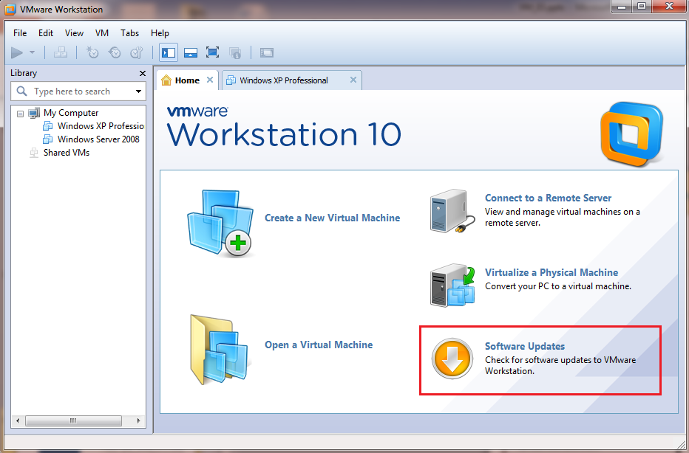
Update
برای اینکه نرم افزار VMware Workstation را آپدیت کنیم در صفحه اصلی این نرم افزار بر روی گزینه Software Update کلیک کنید.
در پنجره Software Update بر روی دکمه Check for Updates کلیک کنید تا کار آپدیت نرم افزار آغاز شود. اگر نرم افزار کرک شده می‌باشد این کار لازم نیست .

